Slide 1
Detecting Variable Length Anomaly Patterns in Time Series Data
GVHD: PGS.TS Dương Tuấn Anh
HV: Ngô Duy Khánh Vy

Slide 2
Content
Introduction
Some Definitions
Related Works
Proposed Algorithms
Experimental Evaluation
Q&A

Slide 3
Introduction
A time series is a sequence of data points made over a continuous time interval
Anomaly Patterns are subsequences that do not conform to a well deﬁned notion of normal behavior
Application areas that explore such time series anomalies include fault diagnostics, intrusion detection, fraud detection, auditing and data cleansing

Slide 4
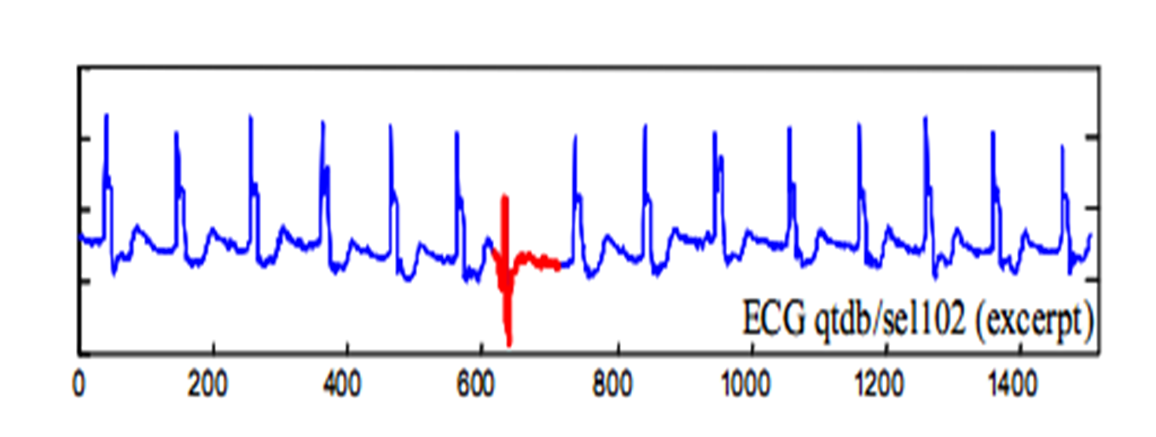
Introduction
unusual subsequence in time series data

Slide 5
Introduction
Anomalous subsequences detection is a challenging topic
The exact lengths of the unusual subsequence are vary and are often unknown.
Best similarity/distance measures which can be used for diﬀerent types of time series is not easy to determine.
Time series in real applications are usually long and as the length increases the computational complexity also increases.

Slide 6
Some Definitions
Time Series: A time series T = t₁, t₂, …, t_{m} is an ordered set of m real values measured at equal intervals.
Subsequence: Given a time series T of length m, a subsequence C is a sampling of length n < m of contiguous positions from T, i.e., C = t_{p}, t_{p+1}, …, t_{p+n-1}, for 1≤ p ≤ m-n+1. Sometimes, C is denoted as (s_{p}, e_{p+n-1}), where s_{p} = t_{p} and e_{p+n-1} = t_{p+n-1}.

Slide 7
Some Definitions
Distance function: Dist(C, M) is a positive value used to measure the difference between two time series C and M, based on some measure method
k-distance of a pattern: Given a positive integer k, a pattern set D and a pattern P ∈ D, the k-distance of P, denoted as k-dist(P), is defined as the distance between P and a pattern Q ∈ D such that.
i) For at least k patterns Q’ ∈ D it holds that Dist(D, Q’) ≤ Dist(D, Q).
ii) For at most k-1 patterns Q’ ∈ D \{Q} it holds that Dist(D, Q’) < Dist(D, Q).

Slide 8
Some Definitions
Non-Self Match: Given a time series T, its two subsequences P of length n starting at position p and Q starting at position q, we say that Q is a non-self-match to P, if Dist(P, Q) ≥ e or |p - q| ≥ n, where e is a given value of distance threshold.
Anomaly factor: For any pattern set D and a pattern P ∈ D, k-dist(D) denotes all k-dist of patterns, anomaly factor of pattern P defined as the ratio of k-dist(P) to median(k-dist(D)).
Anomaly Pattern: Given any pattern set D, a pattern P∈ D, P is anomaly only if its anomaly factor is larger than a, where a is the threshold of anomaly pattern

Slide 9
Related Works
Hot Sax (E. Keogh et al. 2005 ).
WAT (Y. Bu et al. 2007).
Method based on PAA bit representation and clustering (Li et al. 2013)
Method based on Segmentation and Anomaly Factors (M.Leng et al. 2008)

Slide 10
HOT SAX
Find discord of length n.
A discord is a subsequence which have largest nearest neighbor distance.
Use heuristic to improve brute-force.
Distance function: Euclid distance.

Slide 11
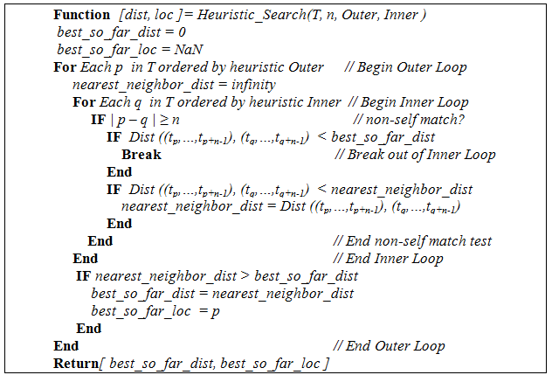
HOT SAX

Slide 12
HOT SAX
Present subsequences of length n to SAX words.
Use PAA for Dimensionality reduction
Use an array and an augmented trie to embed all the SAX words

Slide 13
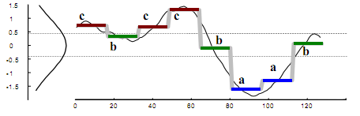
HOT SAX

Slide 14
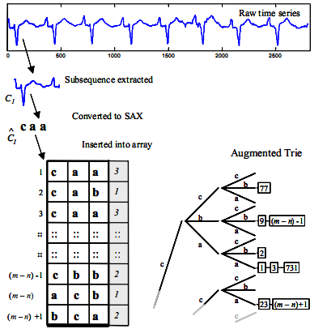
HOT SAX

Slide 15
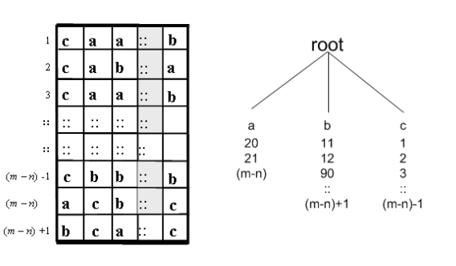
WAT
Same HOT SAX but use Haar wavelet instead of PAA.

Slide 16
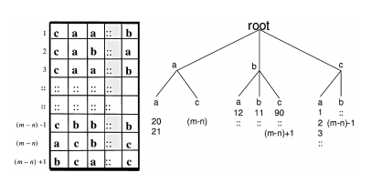
WAT

Slide 17
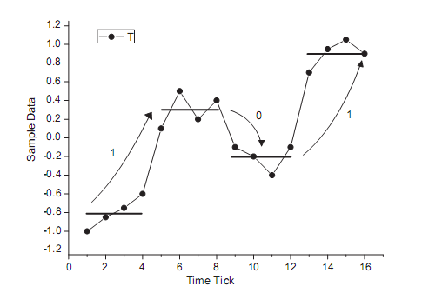
Method based on PAA bit representation and clustering
PAA Bit representation of a series

Slide 18
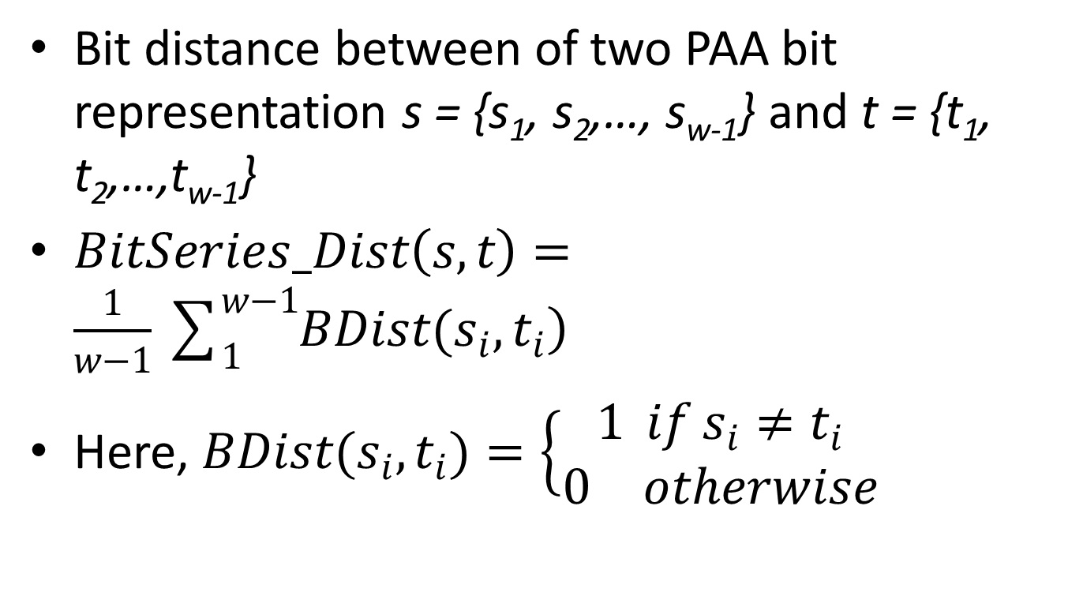
Method based on PAA bit representation and clustering
Bit distance between of two PAA bit representation s = {s₁, s₂,…, s_{w-1}} and t = {t₁, t₂,…,t_{w-1}}
$BitSeries_Dist\left(s,t\right)=\frac{1}{w−1}\sum_{1}^{w−1}{\left.BDist(s_{i},t_{i}\right)}$
Here, $BDist(s_{i},t_{i})=\left\{\begin{matrix}1 if s_{i}≠t_{i} \\ 0 otherwise\end{matrix}\right.$

Slide 19
Method based on PAA bit representation and clustering
k bit representations are randomly chosen as k cluster centres
A bit representation is assigned to the nearest cluster.
In outer loop, subsequences which have bit representations belong to the smallest cluster (cluster has the fewest elements) is checked first
In inner loop, subsequences belong to the same cluster with the subsequence chosen at outer loop are checked first.

Slide 20
Phương pháp của M.Leng và các cộng sự
Tìm các chuỗi con bất thường khác nhau mà không cần biết trước chiều dài của chuỗi bất thường.
Tính khoảng cách: phương pháp xoắn thời gian động

Slide 21
Phương pháp của M.Leng và các cộng sự
B1: Phân đoạn chuỗi thời gian bằng phương pháp cửa sổ trược. Các điểm của chuỗi thời gian được xấp xỉ bằng một đa thức bậc 2 f(t) = b₀ + b₁t + b₂t² cho đến khi sai số lớn hơn một giá trị ε_{1­} mà người dùng chọn.
Sau khi tìm được chuỗi con thứ i (s_{i}, e_{i}) , chuỗi con thứ i+1 bắt đầu tại vị trí s_{i+1}=s_{i}+j với j là số nguyên bé nhất sau cho khoảng cách từ hai chuỗi (s_{i}, e_{i}) và (s_{i} + j, e_{i} + j) lớn hơn ε₂ mà người dùng chọn hoặc j ≥ (e_{i} - s_{i})

Slide 22
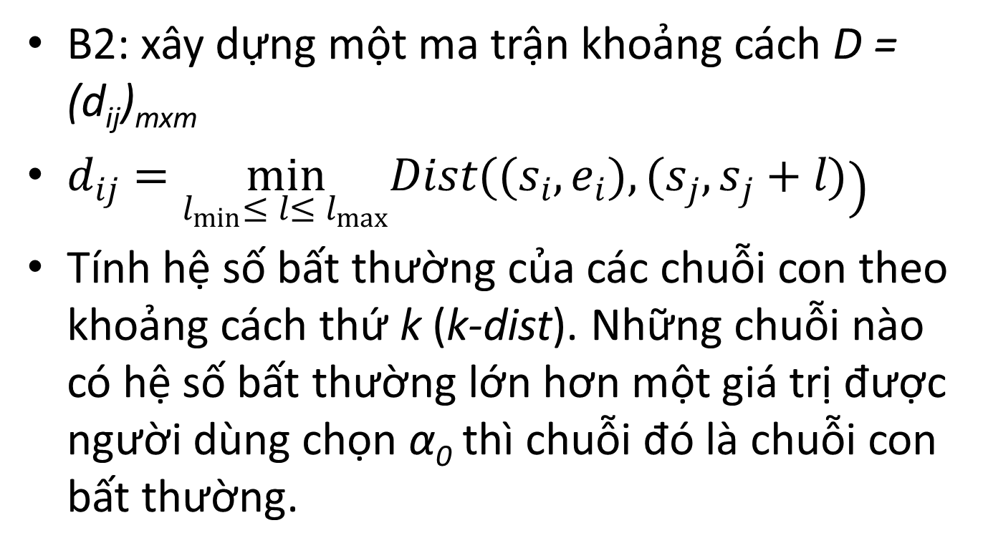
Phương pháp của M.Leng và các cộng sự
B2: xây dựng một ma trận khoảng cách D = (d_{ij})_{mxm}
$\left.d_{ij}=\min_{l_{min}≤ l≤ l_{max}}Dist((s_{i},e_{i}),(s_{j},s_{j}+l)\right)$
Tính hệ số bất thường của các chuỗi con theo khoảng cách thứ k (k-dist). Những chuỗi nào có hệ số bất thường lớn hơn một giá trị được người dùng chọn α₀ thì chuỗi đó là chuỗi con bất thường.

Slide 23
Phương pháp của M.Leng và các cộng sự
B3: Hai chuỗi con bất thường (s_{i}, e_{i}) và (s_{j}, e_{j}) nếu s_{i} ≤ s_{j} ≤ e_{i} thì trộn chúng lại thành một chuỗi con (s_{i}, e_{j}). Ngược lại nếu s_{j} ≤ s_{i} ≤ e_{j} thì trộn chúng lại thành một chuỗi con (s_{j}, e_{i})
k = 0.05m.
α_{0­} = 3
Nhược điểm: dùng phương pháp xoắn thời gian động -> độ phức tạp tính toán cao.

Slide 24
Nội dung nghiên cứu
Cải tiến giải thuật của M.Leng và các cộng sự
Sử dụng khoảng các Euclid thay cho phương pháp xoắn thời gian động.

Slide 25
Nội dung nghiên cứu
Tính khoảng cách giữa hai chuỗi thời gian có chiều dài khác nhau
Dùng phép biến hình vị tự đưa hai chuỗi thời gian về cùng chiều dài
Dùng cộng thức Euclid để tính khoảng cách.

Slide 26
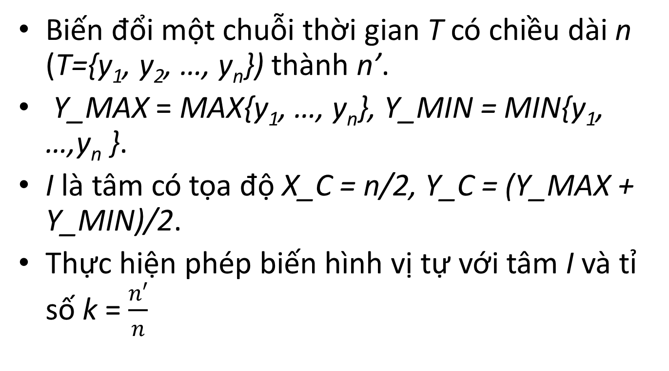
Nội dung nghiên cứu
Biến đổi một chuỗi thời gian T có chiều dài n (T={y₁, y₂, …, y_{n}}) thành n’.
Y_MAX = MAX{y₁, …, y_{n}}, Y_MIN = MIN{y₁, …,y_{n} }.
I là tâm có tọa độ X_C = n/2, Y_C = (Y_MAX + Y_MIN)/2.
Thực hiện phép biến hình vị tự với tâm I và tỉ số k = $\frac{n′}{n}$

Slide 27
Nội dung nghiên cứu
Function Dist(X, Y)
if(X.length == Y.length)
return Euclid(X,Y)
Else if(X.length < Y.length)
Y’ = Homothetic(Y, X.length)
return Euclid(X,Y’)
Else if(X.length > Y.length)
X’ = Homothetic(X, Y.length)
return Euclid(X’,Y)

Slide 28
Tài liệu tham khảo
A.W. Fu, O.T. Leung, E. Keogh, J. Lin. Finding Time Series Discords Based on Haar Transform. Advanced Data Mining and Applications – ADMA, pp. 31-41, 2006.
C.A. Ratanamahatana, E. Keogh. Making Time-series Classification More Accurate Using Learned Constraints. In Proceedings of SIAM International Conference on Data Mining, 2004.
C.D. Truong, H.N. Tin, D.T Anh. Combining motif information and neural network for time series prediction. Int. J. Business Intelligence and Data Mining, vol. 7, no. 4, pp. 318-339, 2012.
D. Lemire. A Better Alternative to Piecewise Linear Time Series Segmentation. Proceedings of the 7th SIAM International Conference on Data Mining, pp. 545-550, 2007.
E. Keogh, J. Lin, A. Fu. HOT SAX: Finding the Most UnusualTime Series Subsequence: Algorithms and Applications. Proceedings of the 5th IEEE International Conference on Data Mining, pp. 226-233, 2005.
E. Keogh, K.Chakrabarti, M. Pazzani, S. Mehrotra. Dimensionality Reducion for Fast Similarity Search in Large Time Series Database. Knowledge and Information Systems 3, pp. 263-286, 2001.
E. Keogh, S. Chu, D. Hart, M. Pazzani. An Online Algorithm for Segmenting Time Series. Proceedings of the 2001 IEEE International Conference on Data Mining, pp. 289-296, 2001.
J. Lin, E Keogh, S. Lonardi, B. Chiu. A Symbolic Representation of Time Series, with Implications for Streaming Algorithms. Proceedings of the 8th ACM SIGMOD, pp. 2-11, 2003.
K. Chan, A.W. Fu. Efficient Time Series Matching by Wavelets. Proceedings of the 15th International Conference on Data Engineering, pp. 126-133, 1999.
M. Leng, X. Chen, L. Li. Variable Length Methods for Detecting Anomaly Patterns in Time Series. International Symposium on Computational Intelligence and Design, pp. 52-56, 2008.
P. Senin, J. Lin, X. Wang, T. Oates, S. Gandhi. Times Series anomaly discovery with grammar-based compression. 18th International Conference on Extending Database Technology, pp. 481-492, 2015.
S. Lee, D. Kwon, S. Lee. Efficient Pattern Matching of Time Series Data. In Proceedings of the 15th International Conference on Industrial and Engineering Applications of Artificial Intelligence and Expert Systems IEA/AIE, pp. 586-595, 2002.
W. Luo, M. Gallagher, J. Wiles. Parameter-Free Search of Time-Series Discord. Journal of Computer Science and Technology, vol. 28, no. 2, pp. 300-310, 2013.
Y.S. Jeong, M.K. Jeong, O.A Omitaomu. Weighted dynamic time warping for time series classification. In Pattern Recognition 44, pp. 2231-2240, 2011.
Y. Bu, T. Leung, A.W. Fu, E. Keogh, J. Pei, S. Meshkin. WAT: Finding Top-K Discords in Time Series Database. Proceedings of the 7th SIAM International Conference on Data Mining, pp. 449-454, 2007.

Slide 29
Q & A
Thank you!

